Slide 1

深入理解Docker架构与实现
孙宏亮
allen.sun@daocloud.io
2014.12.13

Slide 2
自我介绍
DaoCloud，浙江大学
PaaS(Cloud Foundry)、Docker开源社区
对PaaS有深入研究和丰富实践，撰写了大量有深度的技术博客。
合伙人身份加入DaoCloud团队，致力于传播以Docker为主的容器的技术，推动互联网应用的容器化步伐。

Slide 3
DaoCloud
Startup
建设DaoCloud平台
提供以Docker等轻量级容器为核心的企业级云计算服务
——Docker Hub Mirror Service
——More in the furture

Slide 4
Agenda
Docker简介
Docker架构
Docker Hub Mirror

Slide 5
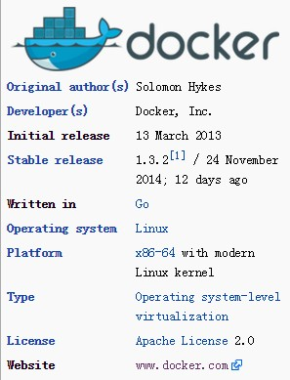
Docker介绍
1.
Docker is an open-source project that automates the deployment of applications inside software containers, by providing an additional layer of abstraction and automation of operating system–level virtualization on Linux.
——from wiki
2.
3.
4.
5.
1.4.0 since yesterday
图片源： http://en.wikipedia.org/wiki/Docker_%28software%29

Slide 6
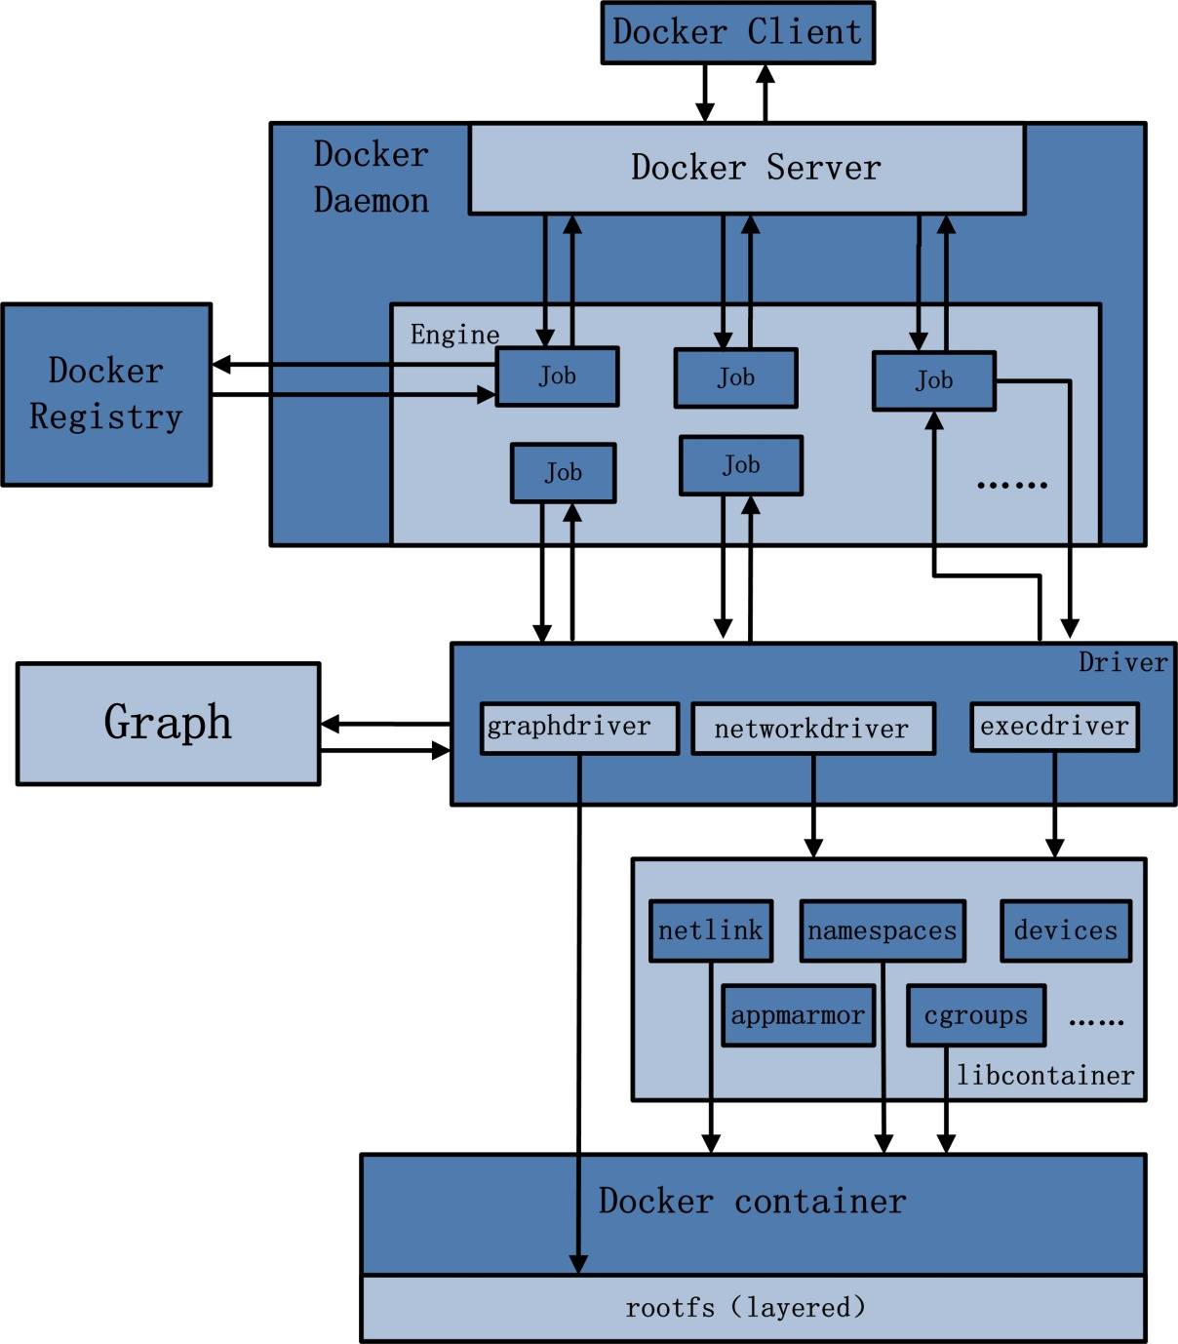
Docker架构
Docker Client
Docker Daemon
Docker Registry
Driver
Graph
libcontainer
Docker Container

Slide 7
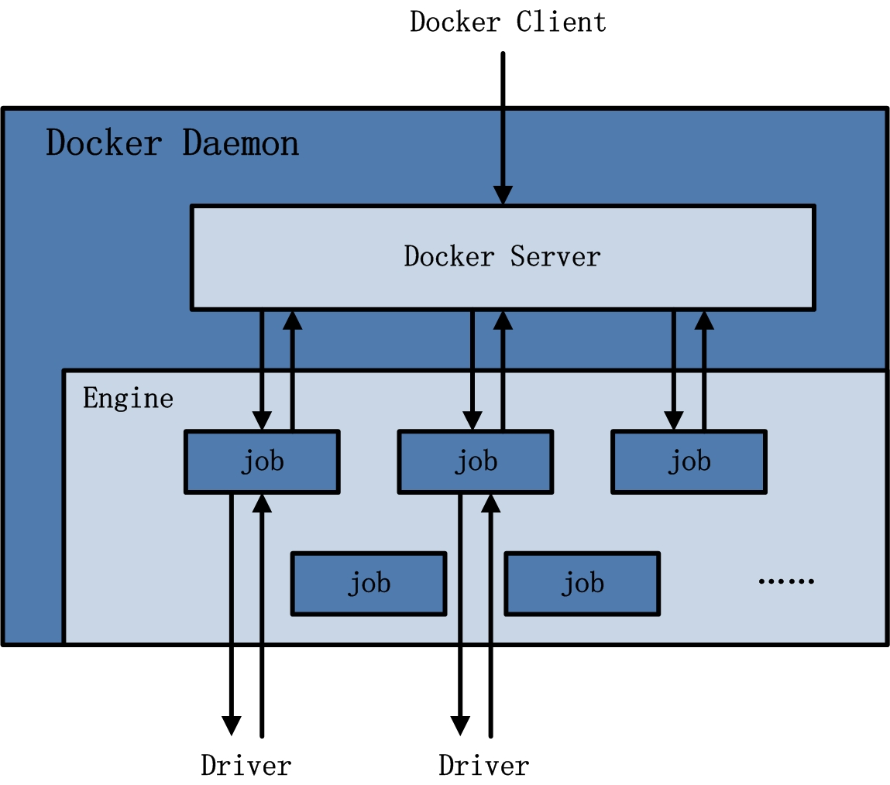
Docker 架构——Docker Daemon
Docker Server
服务于Docker API
Engine
执行引擎
Job
Engine内工作最小执行但愿

Slide 8
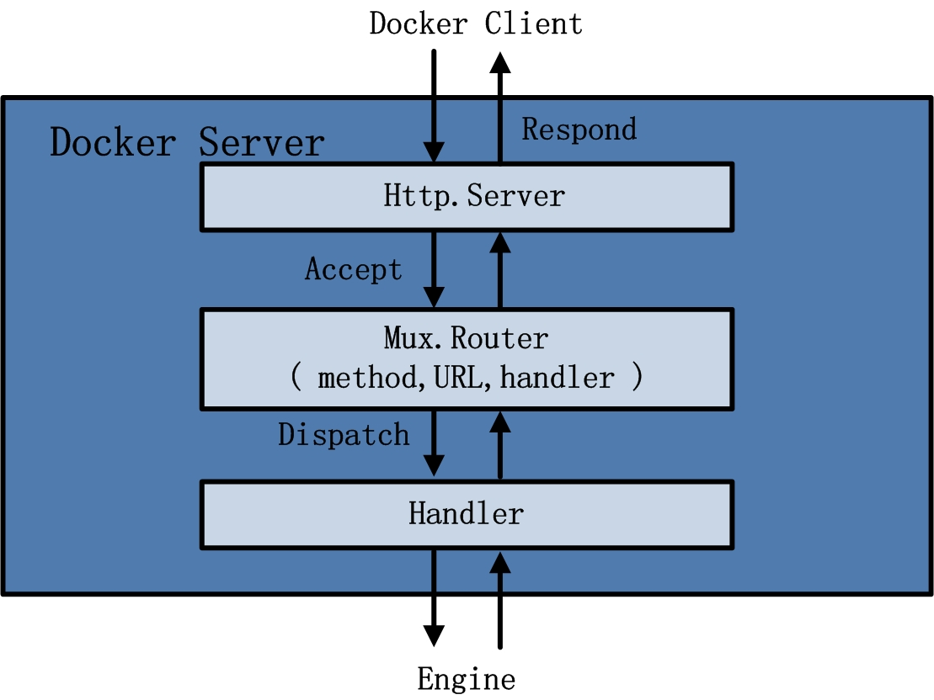
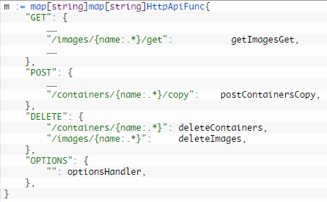
Docker 架构——Docker Server
Router
Handler

Slide 9
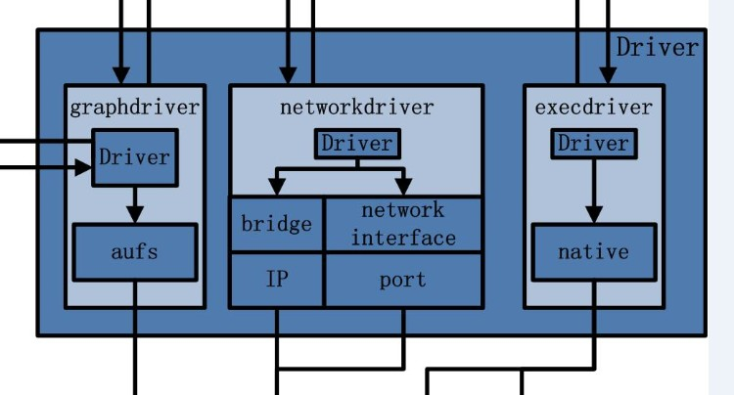
Docker 架构——Driver
Execdriver
管理容器的运行
Networkdriver
管理容器的网络
Graphdriver
管理容器的镜像

Slide 10
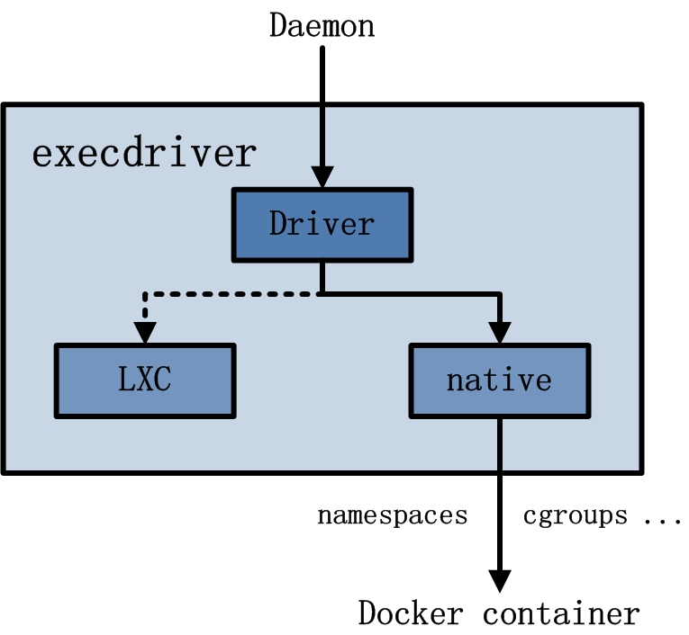
Docker 架构——execdriver
LXC
早版使用LXC作为创建管理容器的工具
Native
如今使用native来创建管理容器，native调用libcontainer

Slide 11
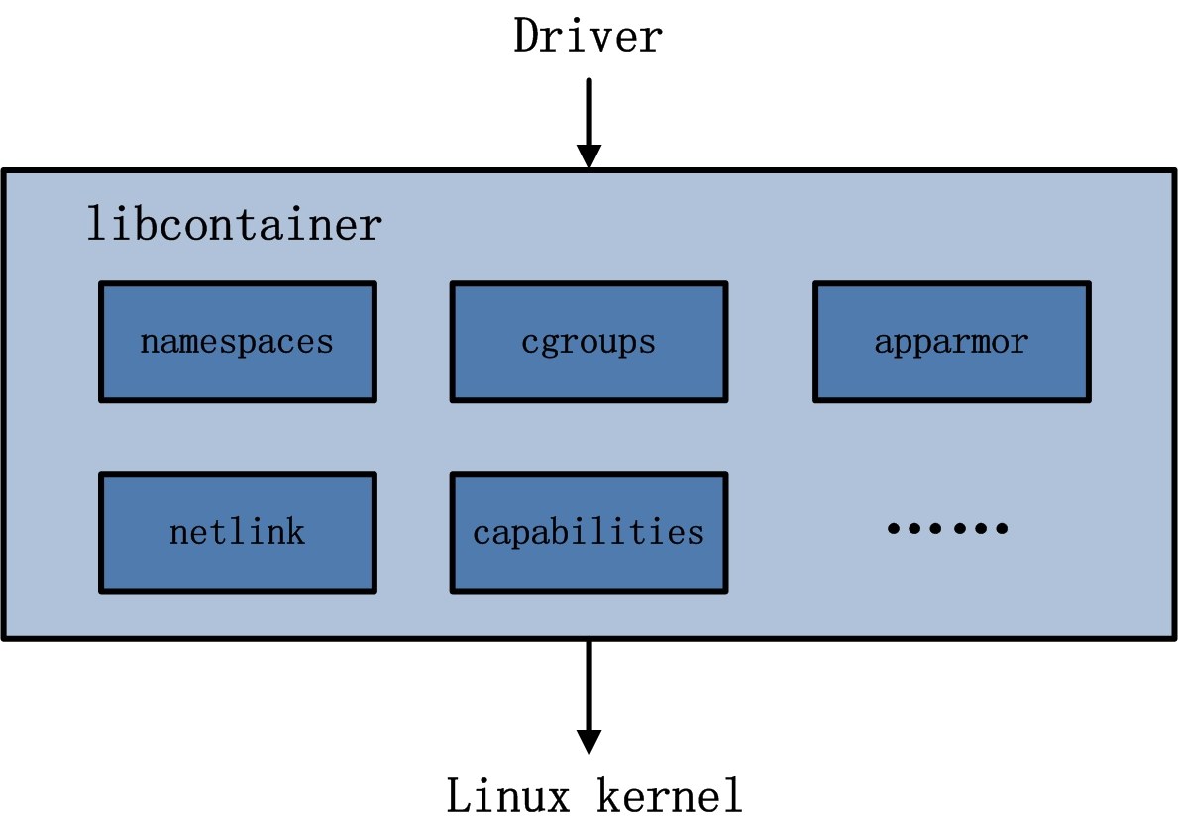
Docker 架构——libcontainer
libcontainer
namespace
cgroups
apparmor
netlink
capabilities
……

Slide 12
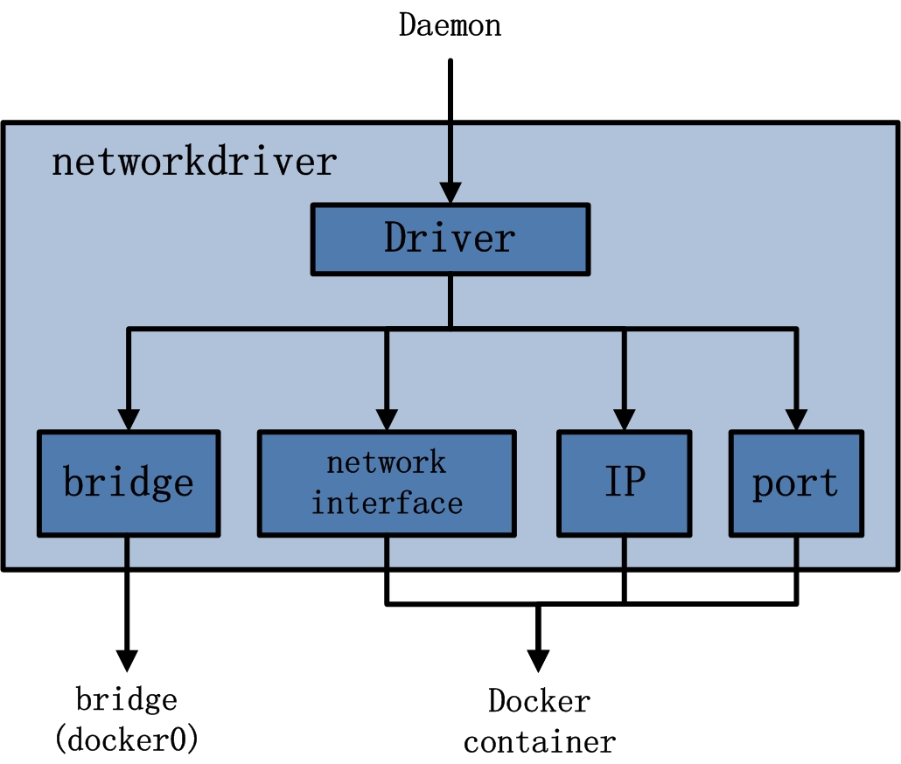
Docker 架构——networkdriver
Bridge
Network Interface
IP
port

Slide 13
Docker 架构——Docker网络模式
Docker Daemon网络模式：
bridge桥接
None（disabled）
Docker Container网络模式：
bridge桥接模式
Host模式
other container模式
None（disabled）模式

Slide 14
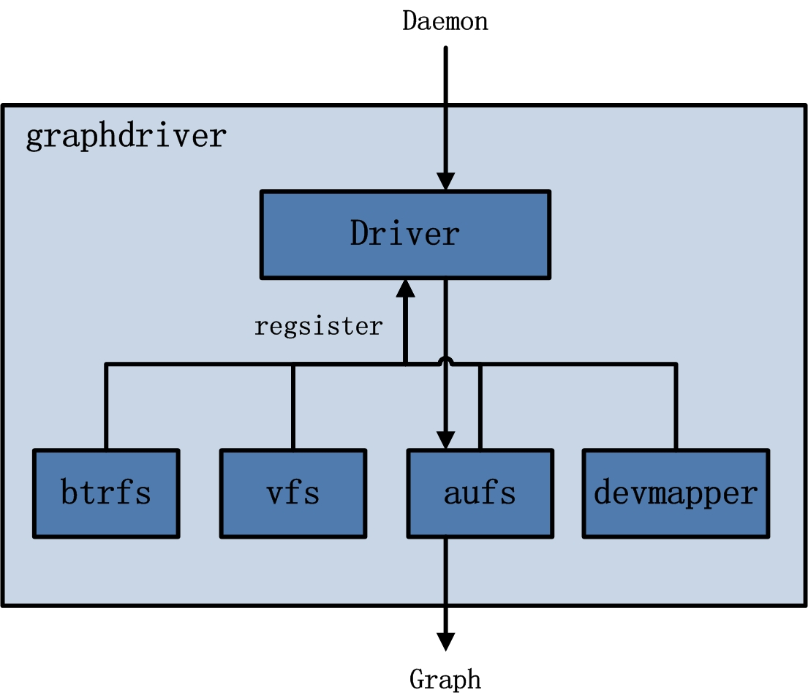
Docker 架构——graphdriver
aufs
Btrfs
Devmapper
Vfs
Overlayfs merged into Linux Kenerl 3.18-rc2
Overlayfs
in docker 1.4.0 yesterday

Slide 15
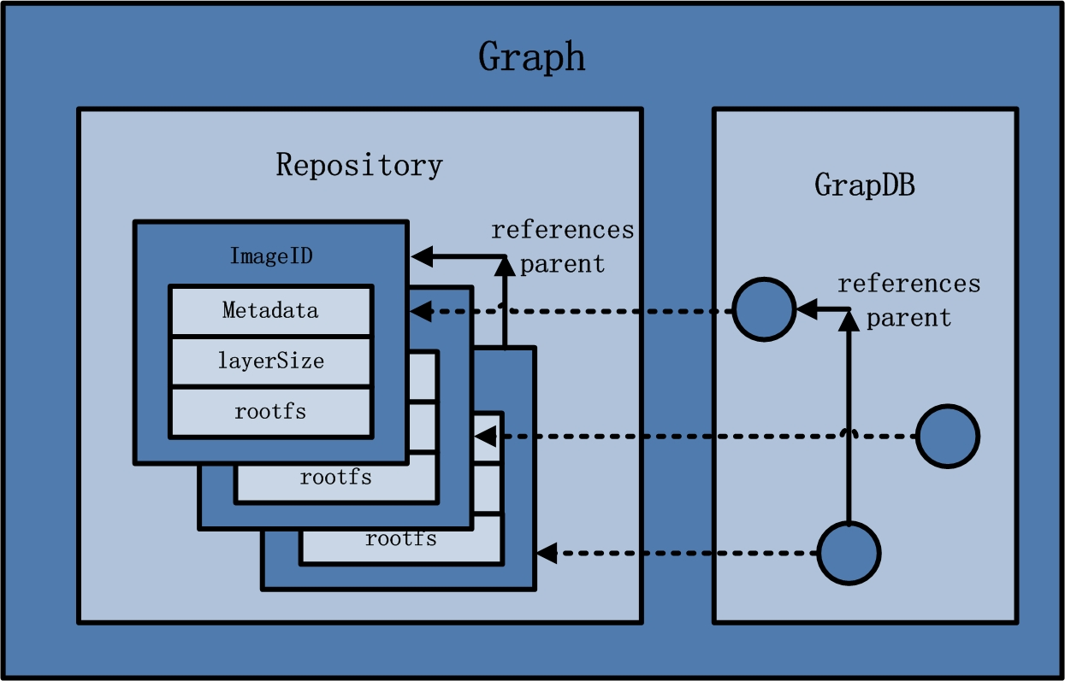
Docker 架构——Graph
Graph
repository
graphdb

Slide 16
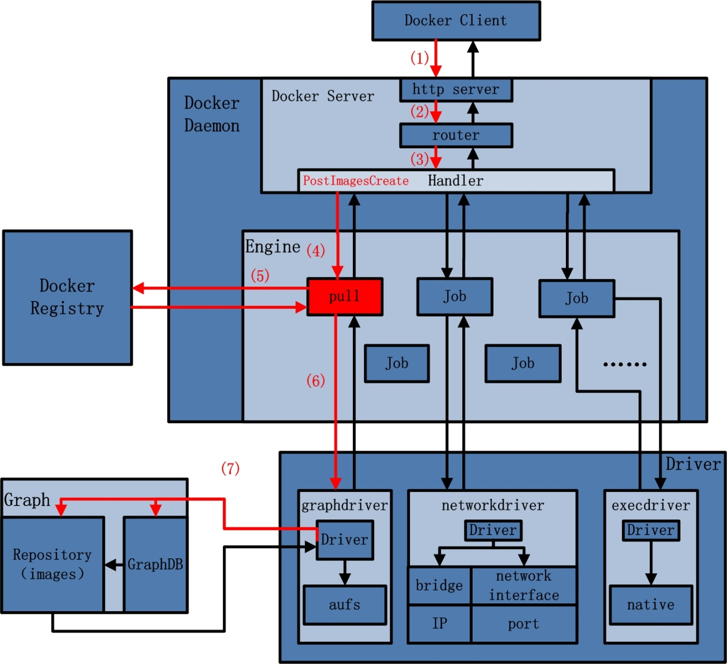
Docker Pull流程
Docker Registry

Slide 17
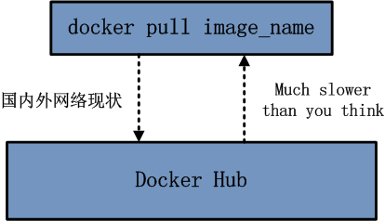
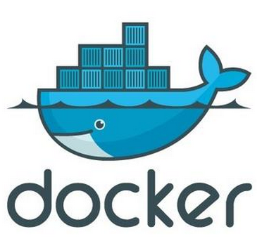
Docker 架构——Registry
Registry功能
管理镜像存储
供开发者下载、上传
Docker Hub
Docker官方提供
(index.docker.io)
Docker Hub特性
镜像丰富
保持更新
(index.docker.io)
Challenges！

Slide 18
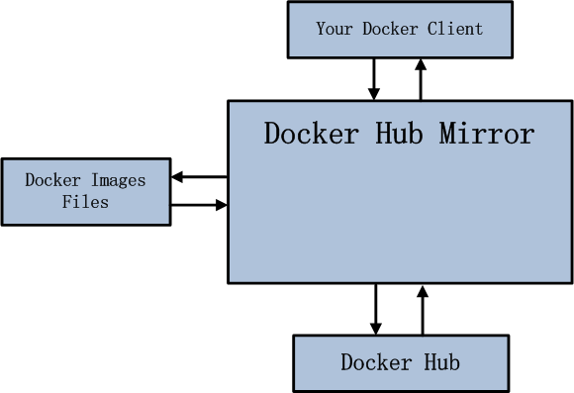



Docker Hub Mirror架构图
Docker Hub的功能拓展
Docker Hub “CDN”
对用户透明
DaoCloud
Docker Hub Mirror
Serve developers in China
图片源： http://www.qiniu.com/

Slide 19
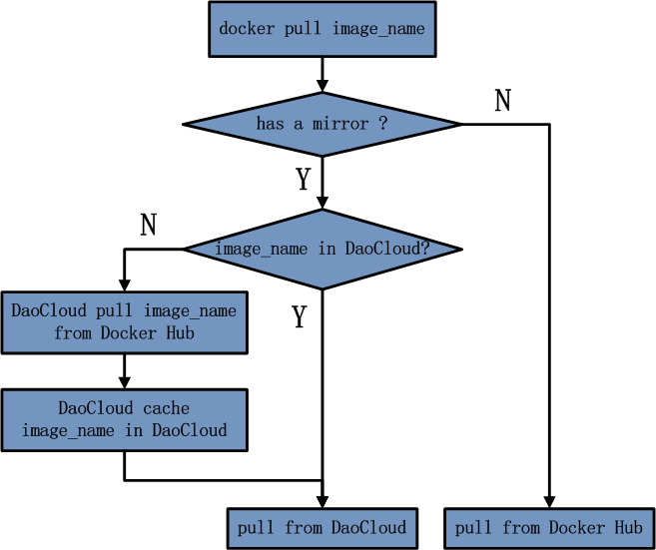
Docker Hub Mirror流程图
Much faster than yourself
pull from Docker Hub
Thanks to 七牛,
much faster than you think when pulling

Slide 20
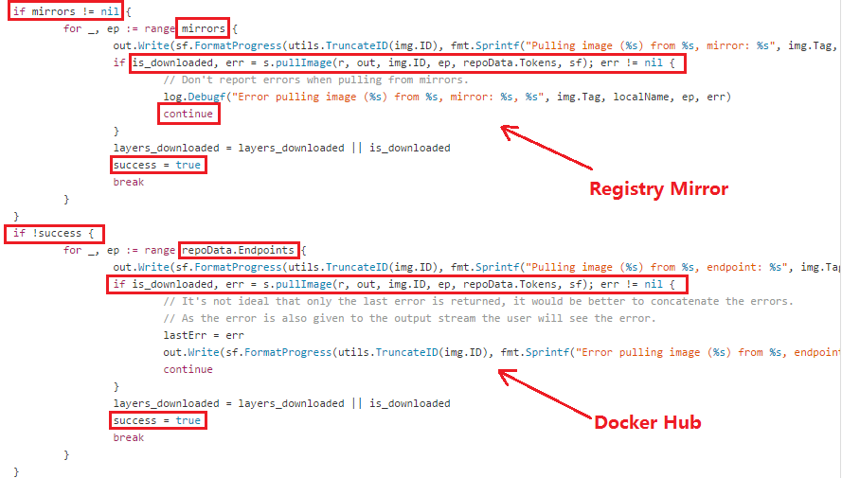
Docker Hub Mirror原理

Slide 21
用户如何选择？ 技术爱好者（hub）和企业用户的区别（private）
 | private registry | Mirror
镜像多样性 | 较丰富，需人为手动同步 | 足够丰富，与Docker Hub一致， 自动同步
使用方式 | 添加URL，侵入Dockerfile使用 | 设定Docker启动参数，无侵入性
registry升级 或出现故障 | 镜像全盘失效，修改所有镜像配置，重新从Docker Hub下载 | 自动跳转到Docker Hub下载，用户无任何影响
Hub镜像更新 | 老版本镜像失效,用户使用受阻 除非管理员人为下载更新版本 | 老版本镜像失效，Mirror自动下载更新版本覆盖前者，对用户透明
内部部署方式 | 私有化内部部署方案 | Public Serivces
镜像下载 | 由管理员选择 | 由用户选择
镜像存储 | 管理员自行管理，备份， 一致性考虑 | 用户无需关心
访问速度 | 快速，私有网络 | 快速

Slide 22
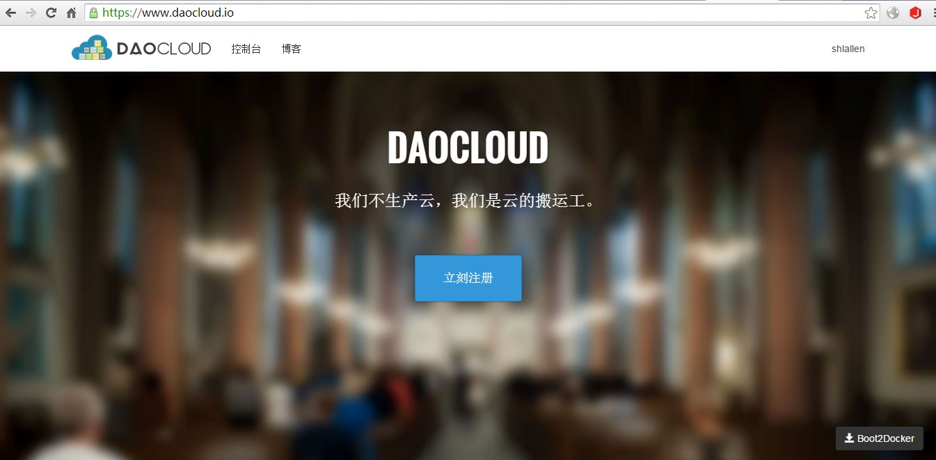
Docker Mirror

Slide 23
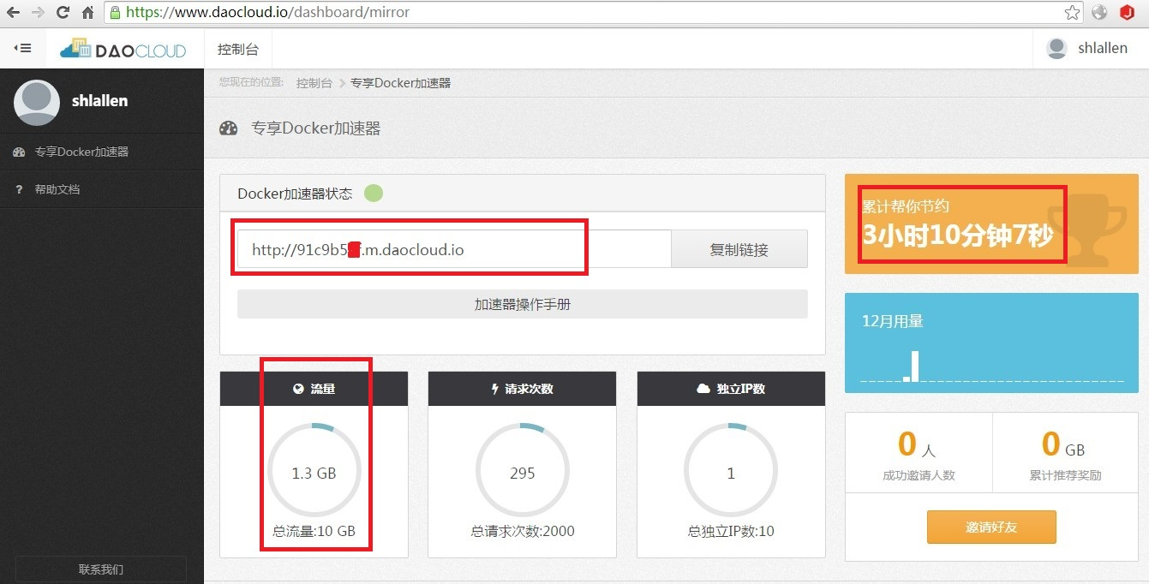
Docker Mirror

Slide 24
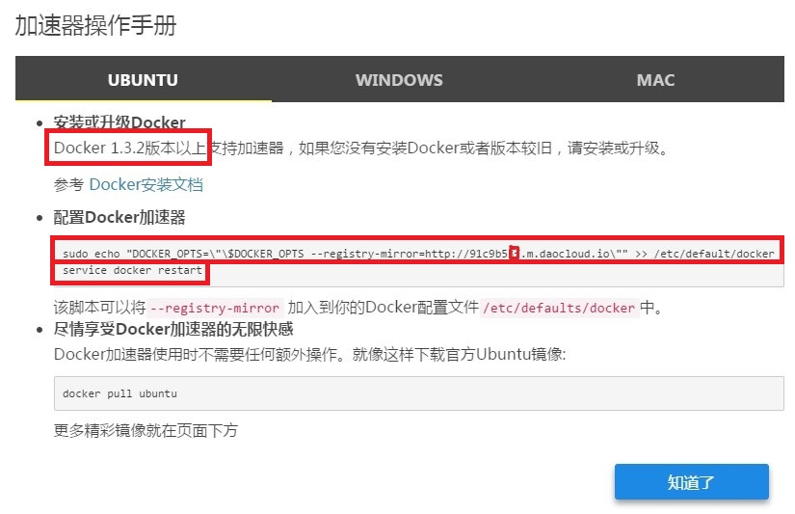
Docker Mirror

Slide 25
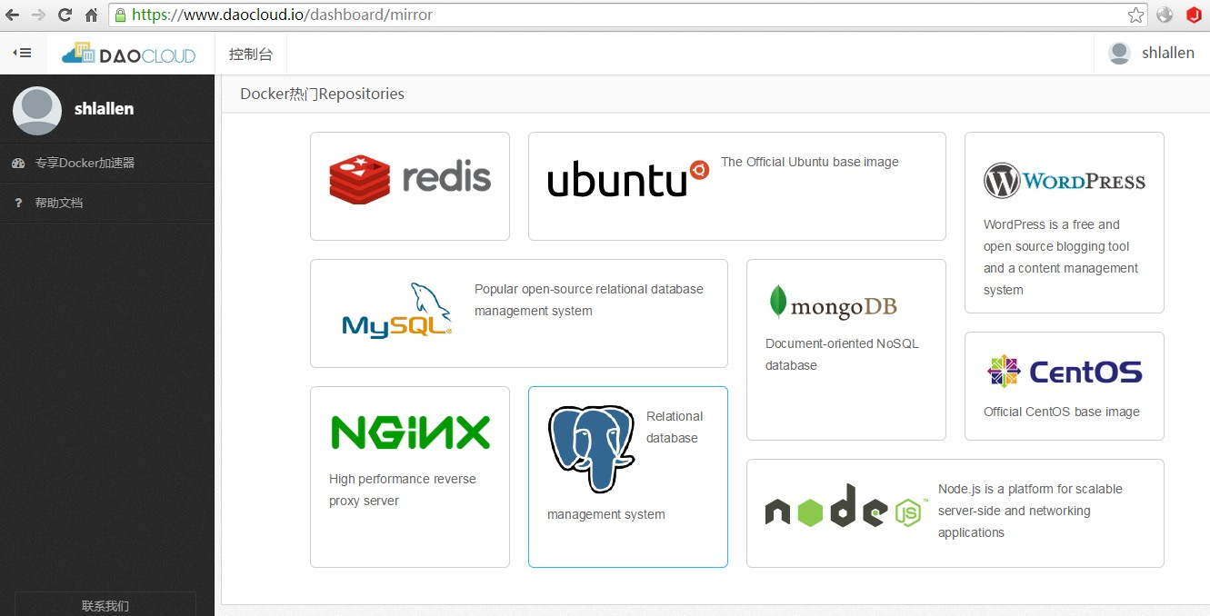
Docker Mirror

Slide 26

欢迎大家体验DaoCloud Mirror
www.daocloud.io

Slide 27
分享资料:
玩转Docker镜像
Docker源码分析（一）：Docker架构
Docker源码分析（二）：Docker Client创建与命令执行
Docker源码分析（三）：Docker Daemon启动
Docker源码分析（四）：Docker Daemon之NewDaemon实现
Docker源码分析（五）：Docker Server的创建
Docker源码分析（六）：Docker Daemon网络 （coming soon）
Docker源码分析（七）：Docker Container网络（coming soon）
……
注：文章首发位于InfoQ 。

Slide 28

谢谢！

